Slide 1



Презентация для детей младшей группы № 7 по лексической теме
«Мой дом»
Подготовила воспитатель
ГБОУ Школы № 2072
Федорова Оксана Яковлевна

Slide 2


Мой дом, моё жилище

Slide 3


Профессии людей, которые строят дом…
АРХИТЕКТОР
КРАНОВЩИК КАМЕНЩИК
СТОЛЯР МАЛЯР
ЭЛЕКТРИК
СЛЕСАРЬ- САНТЕХНИК

Slide 4

Архитектор
Задумывает и разрабатывает проект дома

Slide 5
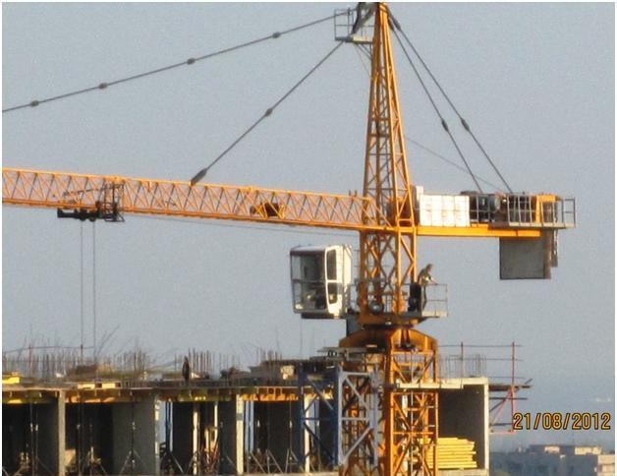
Крановщик
Управляет подъёмным краном
Поднимает, перемещает и укладывает грузы

Slide 6
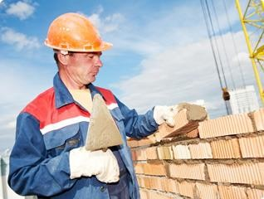
Каменщик
Выкладывает стены домов из кирпича и железобетонных плит

Slide 7
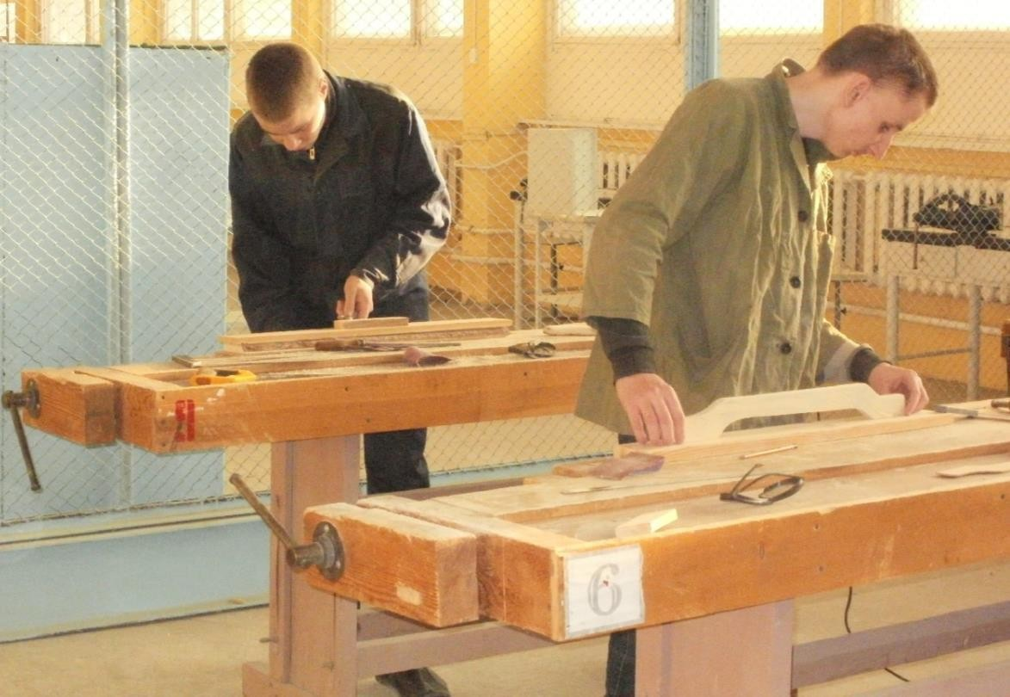
Столяр
Изготавливает из дерева двери, окна, полы, плинтуса, наличники

Slide 8

Маляр
Окрашивает стены, окна, двери Оклеивает стены и потолки обоями

Slide 9
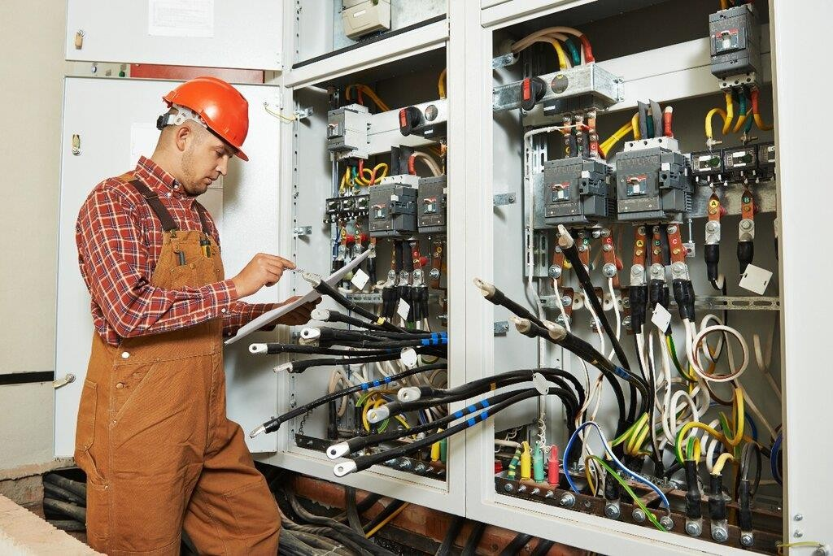
Электрик
Устанавливает электрическую проводку, розетки, выключатели

Slide 10
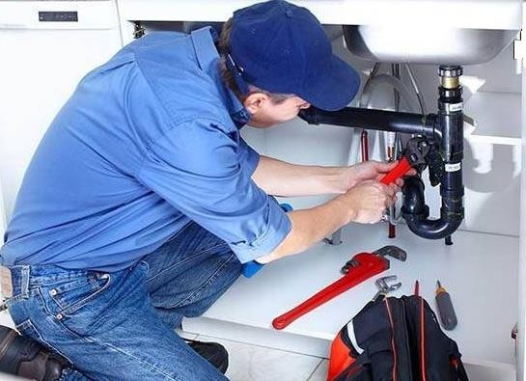
Слесарь- сантехник
Устанавливает водопроводные и канализационные трубы

Slide 11
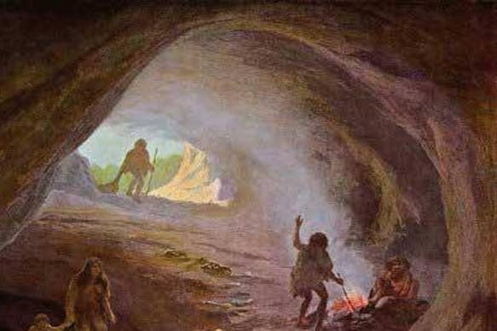
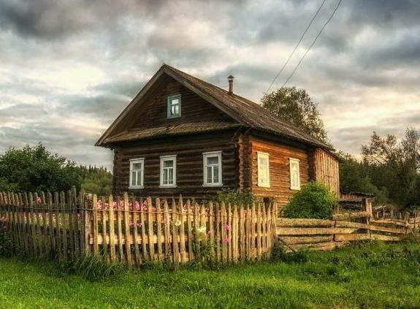
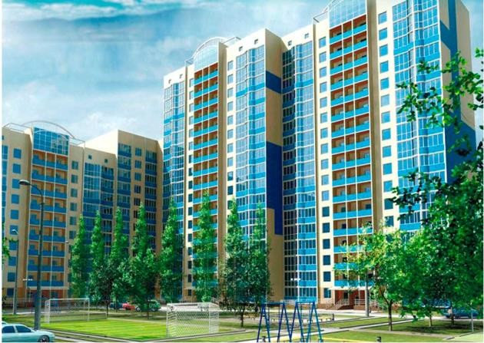
Как со временем менялся дом человека
ПЕРВОБЫТНОЕ
ЖИЛИЩЕ
ДОМ В ДЕРЕВНЕ
СОВРЕМЕННОЕ ЖИЛИЩЕ

Slide 12
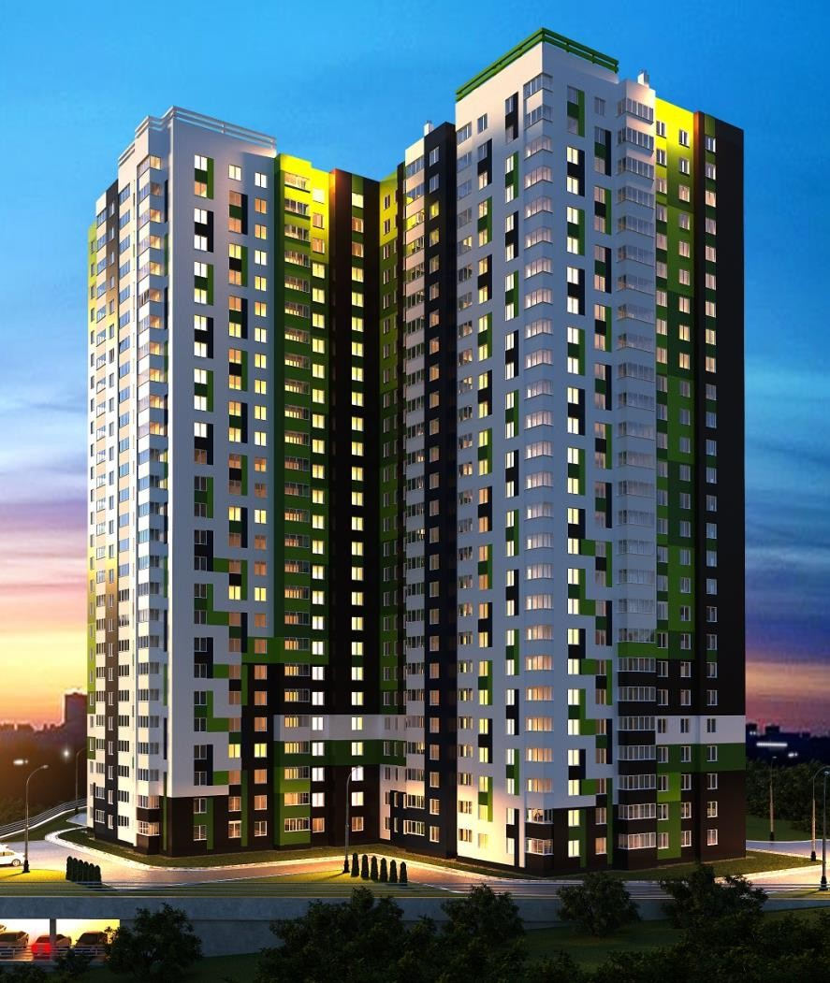
МНОГОЭТАЖНЫЙ ДОМ
Многоэтажный дом - это городское жилище. В большом городе земельный участок под застройку стоит дорого, и чтобы сэкономить место, одну квартиру стали размещать над другой. Получились этажи.
Многоэтажный дом состоит из
это
многих помещений. Во-первых,
отдельные квартиры, в которых живут
семьи. Во-вторых, это
лестницы, подъезды,
коридоры, лифты,
которыми пользуются все жильцы. А в третьих, это специальные помещения - подвалы и чердаки, - где расположены системы жизнеобеспечения дома и входить туда могут только специальные рабочие.

Slide 13
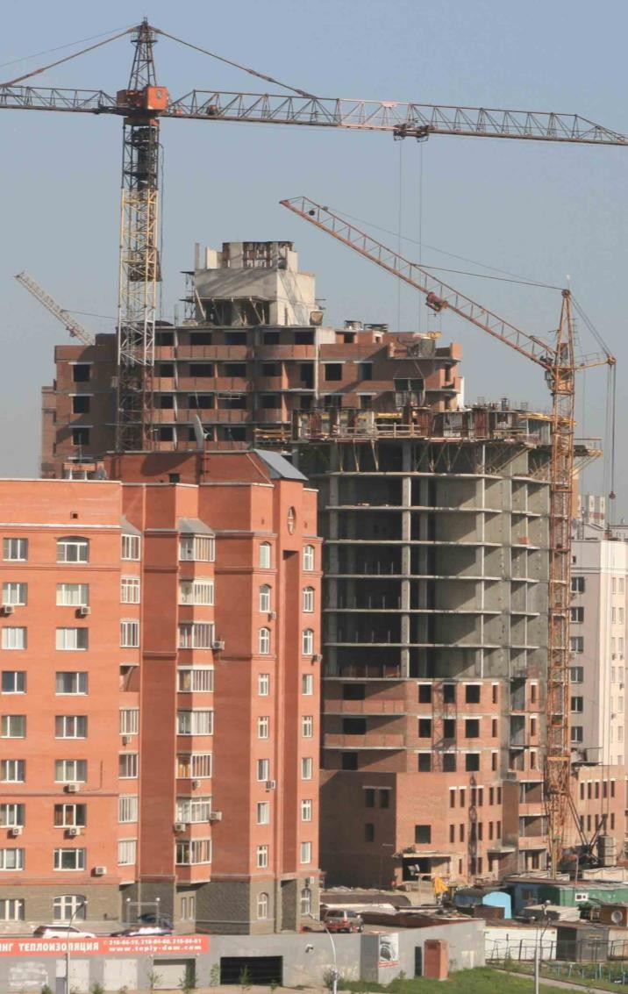
Из чего строится многоэтажный дом
Многоэтажные дома часто строят из кирпича. Если в
доме больше пяти этажей, то дом считается высотным.
Для строительства высотных домов используют
железобетон. Это
строительный материал, который состоит из цемента, перемешанного с водой, песком и мелкими камнями и металлическими стальными стержнями. Они образуют «скелет» будущего дома.

Slide 14
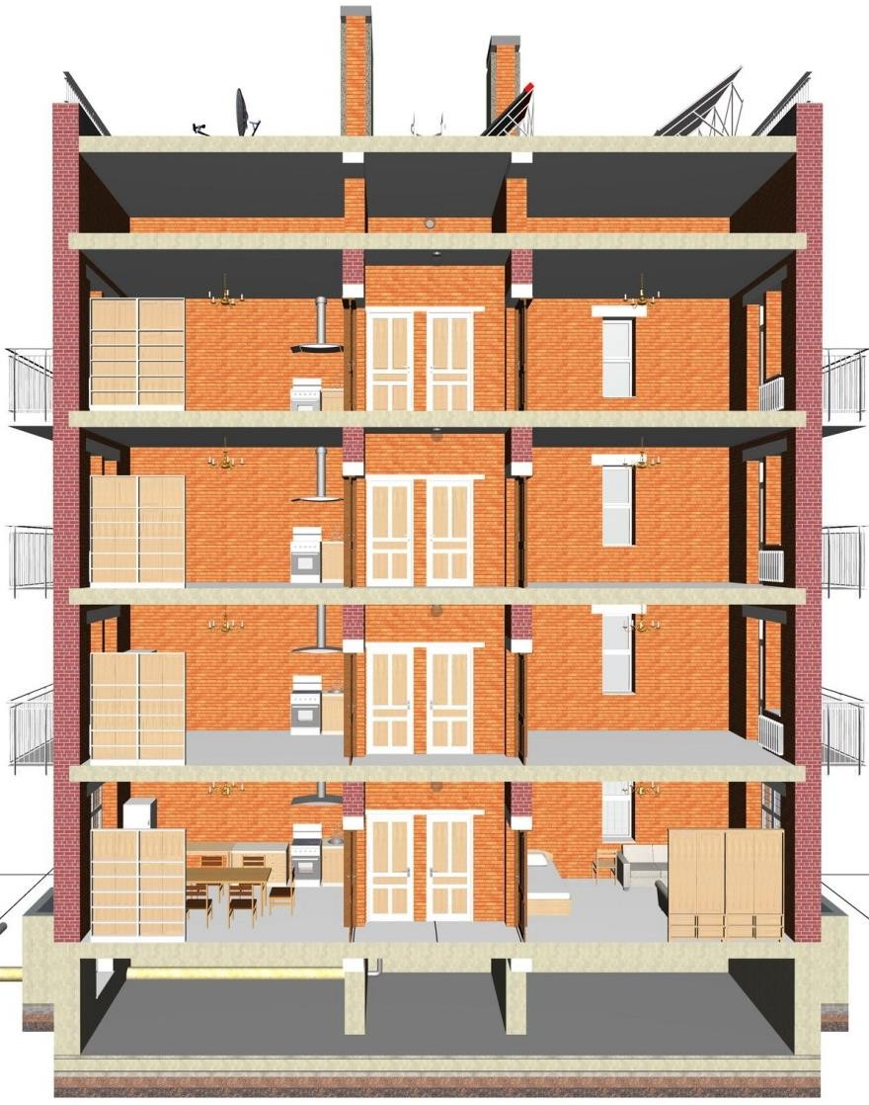
Многоэтажный дом состоит из отдельных квартир
Многоэтажный дом -
очень сложная
конструкция. Чтобы подниматься на верхние этажи, нужна лестница. В современных домах есть еще и лифты.
Кроме лестницы и лифта в многоэтажном доме есть инженерные
«коммуникации»:
водопровод,
канализация,
электрические кабели, телефон, вентиляция.

Slide 15
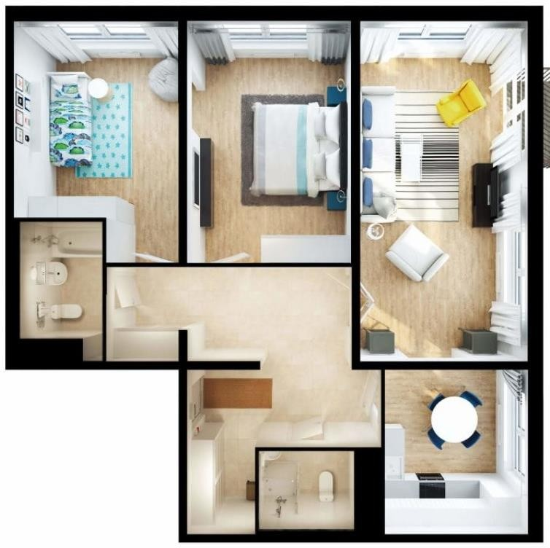
Квартира состоит из отдельных комнат
ПРИХОЖАЯ
ГОСТИНАЯ КУХНЯ
СПАЛЬНЯ ДЕТСКАЯ
ВАННАЯ КОМНАТА
ТУАЛЕТ

Slide 16
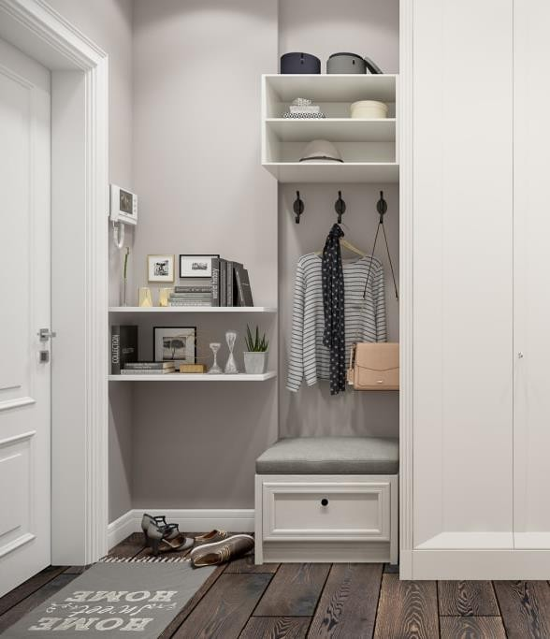
ПРИХОЖАЯ
Здесь начало всех
квартир.
Домофон здесь – командир.
Снизу – полочка для тапок,
Сверху - для зонтов
и шляпок.
Шкаф для вешалок в углу,
Мягкий коврик на
полу.

Slide 17
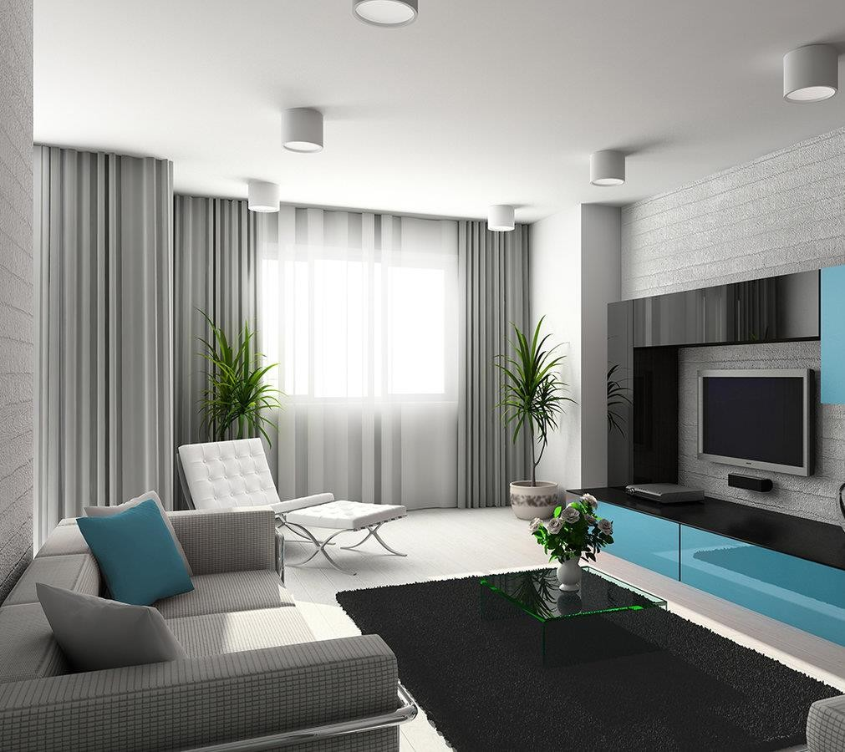
ГОСТИНАЯ
Мы проводим вечер
длинный
В общей комнате – гостиной.
Всей семье уютно в ней:
Кто – с вязаньем, кто
с газетой..
А еще в гостиной этой Принимаем мы
гостей!

Slide 18
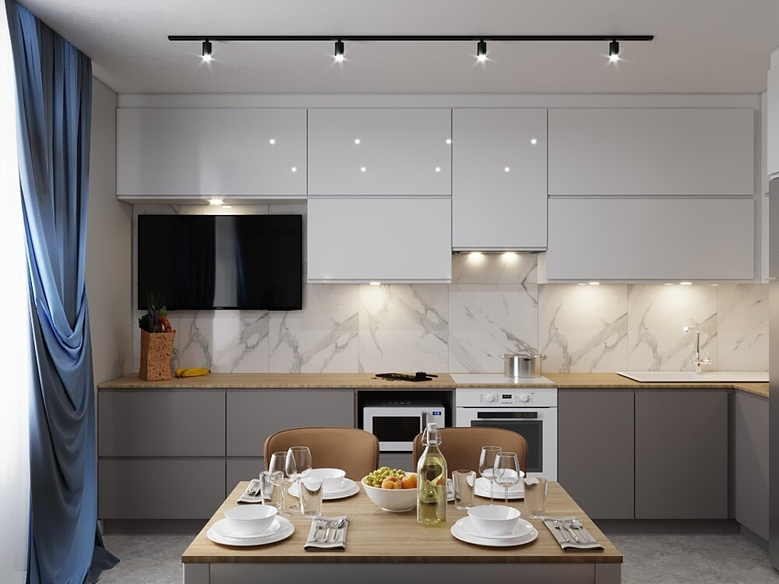
КУХНЯ
В кухне повсюду Мы видим посуду:
Кастрюли и ложки,
Ножи, поварёшки, Тарелки и блюдца, Они, кстати, бьются.
Микроволновку, Плиту и духовку.

Slide 19
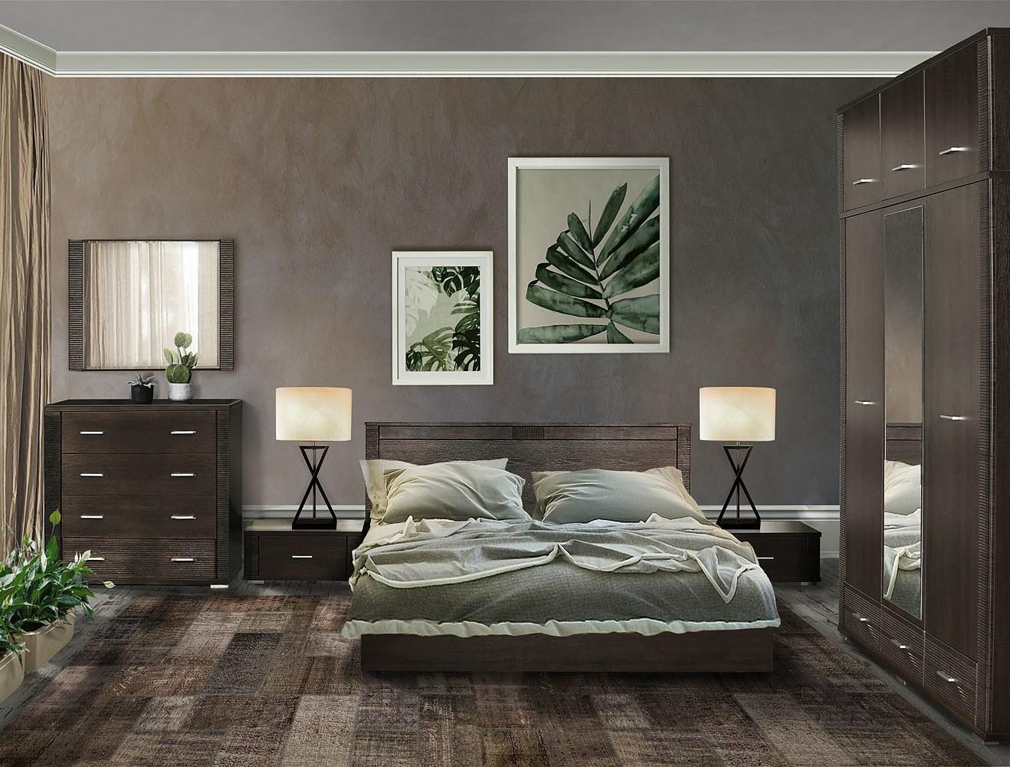
СПАЛЬНЯ
Все дела сделаны, пора отдыхать.
Все люди и мама и папа все хотят спать!

Slide 20
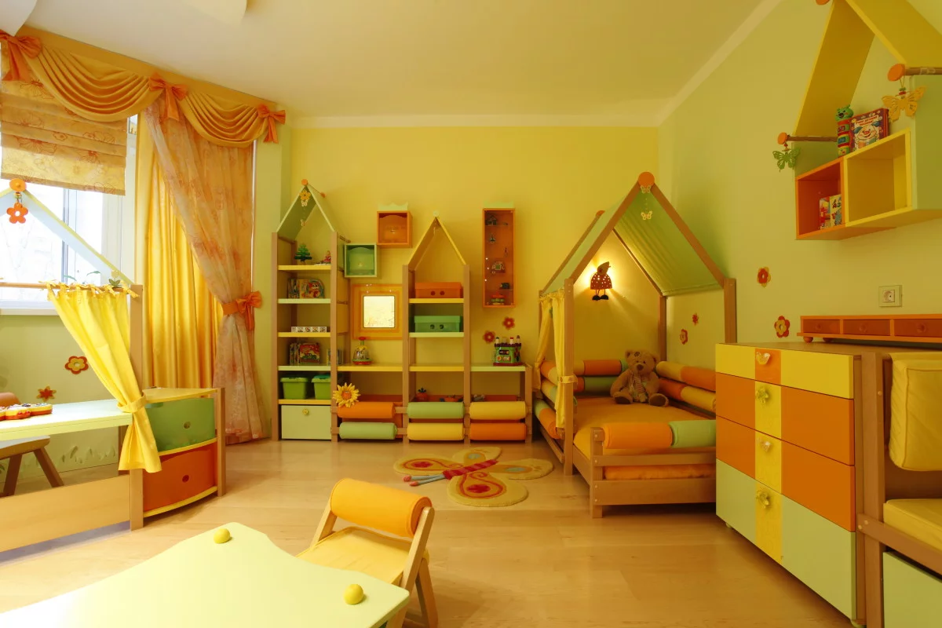
ДЕТСКАЯ
Я здесь играю, веселюсь, ну, а потом и спать ложусь..
Потому что у меня есть комната своя, она большая, светлая под
названьем Детская!

Slide 21
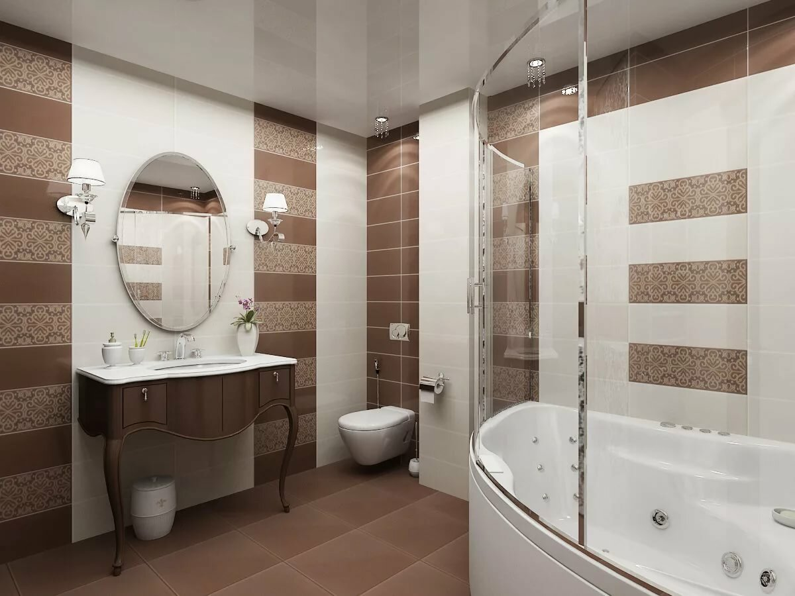
ВАННАЯ КОМНАТА
В квартире есть комната важная Она называется ванная.
Там краник приделан блестящий,
А в нём - водопад
настоящий!
Нам пены не жалко! Как славно и мило Мелькает мочалка, И мылится мыло,
И брызгов фонтаны Летят от меня По комнате ванной
В честь банного дня!

Slide 22


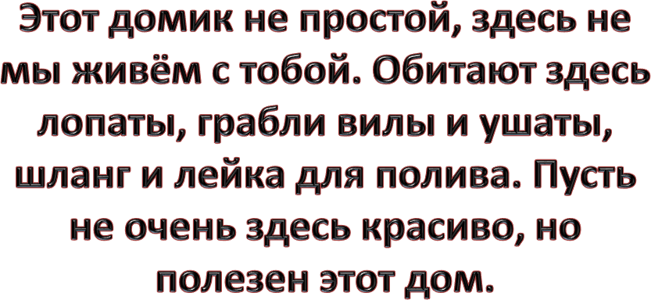

Отгадай загадки

Slide 23
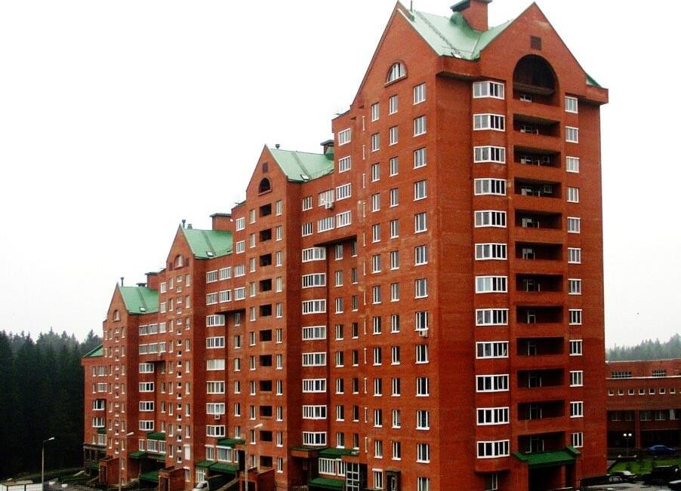

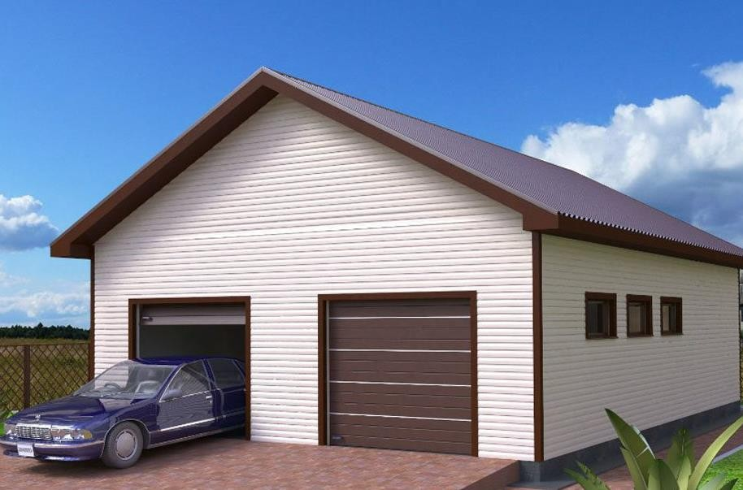
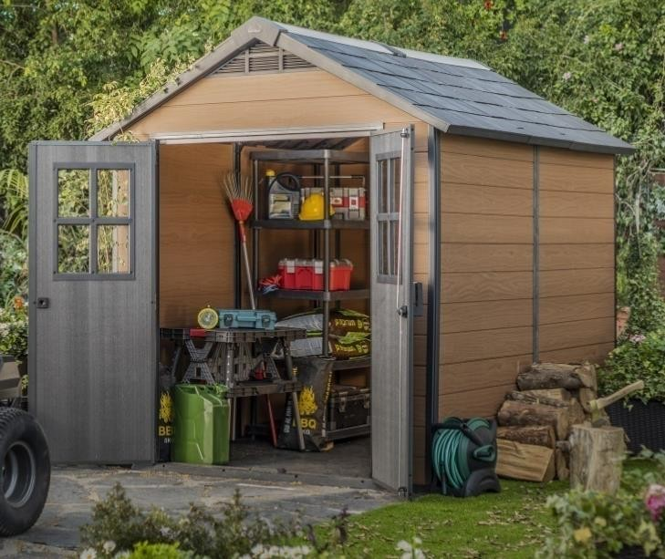
Проверь себя

Slide 24
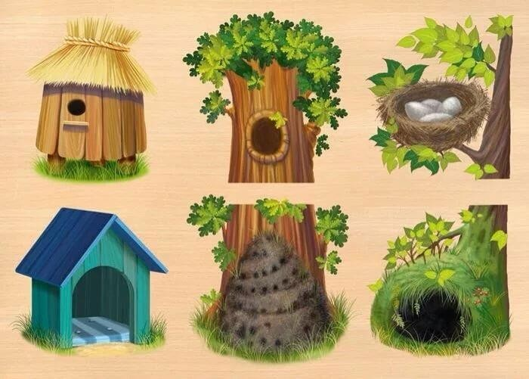
Отгадай чей домик

Slide 25
«Чей дом?»
-У медведя, чей дом? (Медвежий).
-У зайца, чей дом? (Зая…).
-У волка, чей дом? (Вол…).
-У белки, чей дом? (Бели…).
-У барсука, чей дом? (Барсу…).
-У черепахи, чей дом? (Черепа…).
- У лягушки, чей дом? (Лягуша…).

Slide 26
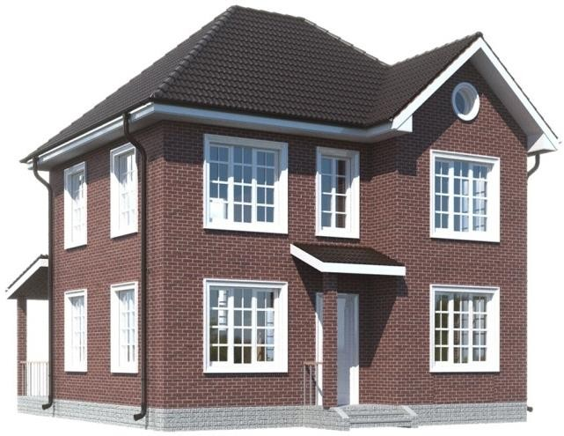
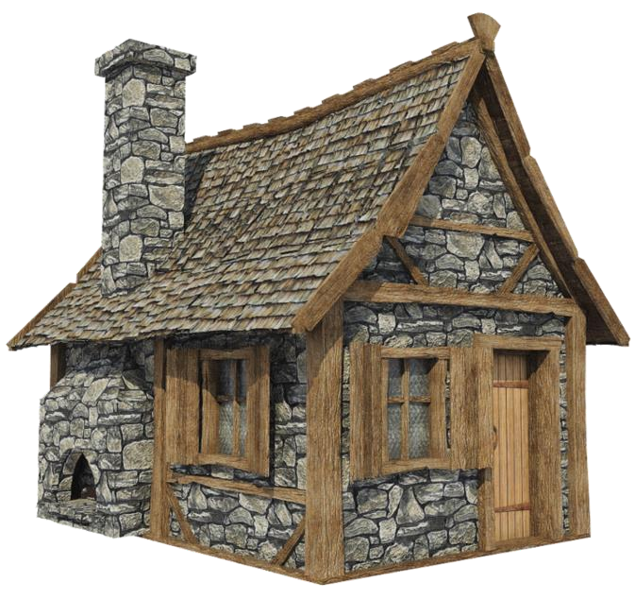
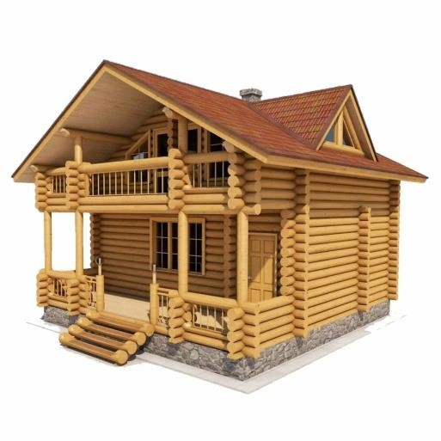
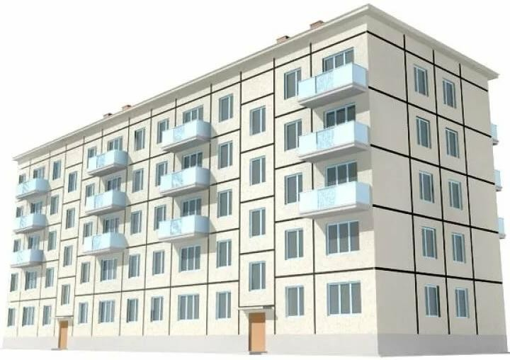
«Назови какой»
Дом из кирпича – (кирпич...),
Дом из камня – (камен…),
Дом из дерева – (деревян…), Дом из панелей – (панель…).

Slide 27
«Скажи наоборот»
Мой дом высокий, а мой дом (низкий).
Мой дом светлый, а мой дом (тёмный).
Мой дом одноэтажный, а мой дом (многоэтажный). Мой дом большой, а мой дом (маленький).
Мой дом старый, а мой дом (новый).
Мой дом стоит слева от дороги, а мой дом стоит (справа) от дороги. Мой дом стоит на широкой улице, а мой дом стоит на (узкой) улице.

Slide 28
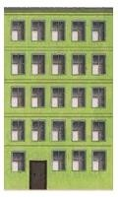
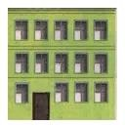
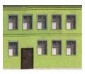

Сосчитай этажи, дом какой?
(дом в котором один этаж – одноэтажный; дом в котором два этажа – …)

Slide 29


Найди отличия.

Slide 30
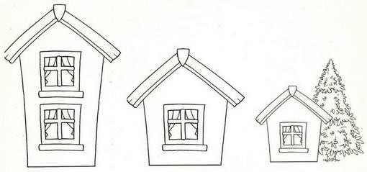


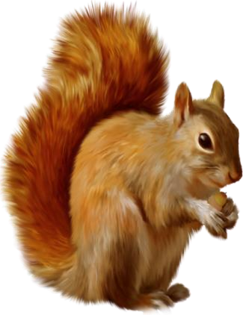
Найди домик каждого из зверят, если известно, что в домике ёжика
два этажа, а рядом с домиком зайчика растёт дерево .

Slide 31
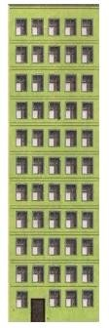
Сравни по величине
Чем отличаются дома? Что ты можешь сказать о их размерах?(самый высокий, ниже, ещё
ниже, самый низкий). Какой дом самый высокий? Какой самый низкий?
Oxana Fedorova

Slide 32

Молодцы
Спасибо за внимание

